Slide 1
Fokus i forældresamarbejdet
Dialogproces til at afstemme forventninger til samarbejdet mellem dagtilbud og hjem
Børne- og Ungdomsforvaltningen

Slide 2
Dialogprocessen – et inspirationsmateriale
Dialogprocessen består af:
Caféøvelsen: Dialogøvelse til at afstemme forventninger til forældresamarbejdet
Plakat og plakatskabelon: Plakat, der beskriver principper for det gode forældresamarbejde i dagtilbuddet

Slide 3
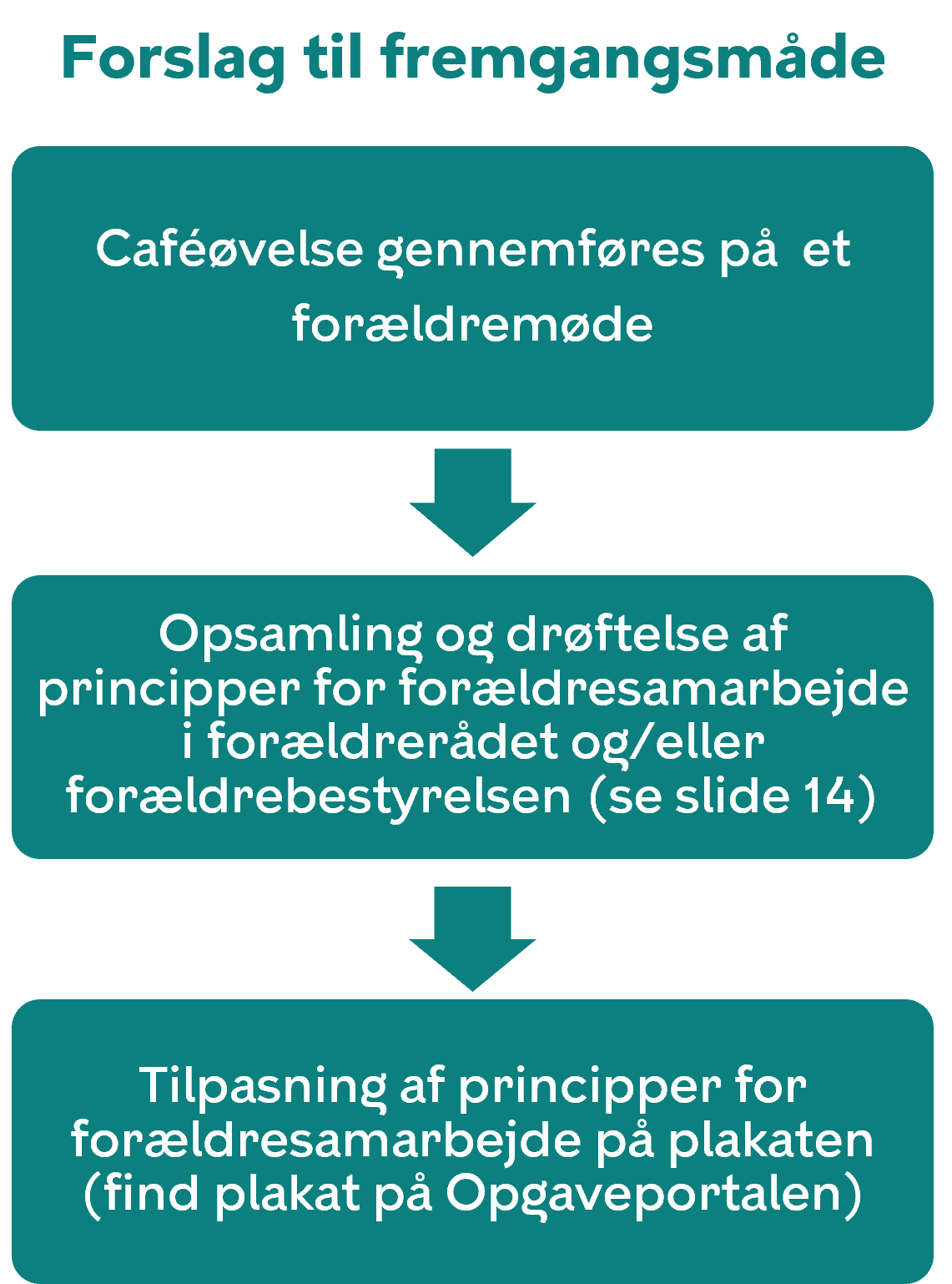
Til lederen: Om dialogprocessen
Formål: Dialogprocessen skal hjælpe med at forventningsafstemme det gode samarbejde mellem dagtilbud og hjem.
Målgruppe:
Forældrene gennemfører caféøvelsen
Forældreråd og -bestyrelser drøfter bidragene som opsamling og tilpasser principper for forældresamarbejde på plakat

Slide 4
Caféøvelsen
Børne- og Ungdomsforvaltningen

Slide 5
Til lederen: Forberedelse til øvelsen
Tip!
I kan også lave caféøvelsen på et personalemøde
Forud for forældremødet:
Print spørgearkene med de seks spørgsmål slide 8-13.
Sæt seks borde op. På hvert bord lægges et spørgeark med et spørgsmål og et stykke A3-papir og en kuglepen.
Aftal i personalegruppen, hvem der sidder ved bordene og faciliterer snakken
Til selve mødet:
Introducer øvelsen – brug evt. forslaget på slide 4
Lad forældrene bevæge sig rundt mellem bordene i cirka 50 min. De bestemmer selv, hvornår de cirkulerer.
Saml alle input sammen, når øvelsen er slut og brug dem til drøftelse i forældreråd og/eller –bestyrelse (se slide 5).

Slide 6
Til lederen: Forslag til at introducere øvelsen
Introduktion til et forældremøde:
”Om lidt skal vi lave en øvelse, der skal hjælpe os med at styrke vores gode samarbejde. Øvelsen kaldes ”café-øvelse” og går ud på, at I bevæger jer rundt mellem forskellige borde. På hvert bord ligger et spørgsmål, som I kan drøfte. Der er også nogle underspørgsmål til at hjælpe jeres snak på vej, som I kan bruge, hvis I har lyst. Alle spørgsmål omhandler forventninger til vores samarbejde. Der er derfor ikke rigtige eller forkerte svar.
I bestemmer selv, hvornår I bevæger jer videre til næste bord og dermed næste spørgsmål. Der vil være en medarbejder ved hvert bord, der lytter og taler med.
I må gerne skrive jeres tanker og inputs ned på det stykke papir, der ligger på bordet, så vi får samlet jeres bidrag. Vi vil tage bidragene med i arbejdet med at udvikle principper for forældresamarbejde i forældrerådet/-bestyrelsen, så vi bliver ved med at styrke vores samarbejde.”

Slide 7
Spørgeark
Børne- og Ungdomsforvaltningen

Slide 8
Hvad kendetegner et godt samarbejde mellem dagtilbud og hjem?
Spørgeark 1 – Tal om jeres forventninger til forældresamarbejdet
Hvad er vigtigt i samarbejdet?
Hvilke ønsker har vi til samarbejdet?

Slide 9
Hvordan tager vi fælles ansvar for børnene og vores samarbejde?
Spørgeark 2 – Tal om jeres forventninger til forældresamarbejdet
Hvordan kan vi bidrage til, at der bliver taget fælles ansvar for børnene og samarbejdet?
Hvornår lykkes eller udfordres vi med at tage fælles ansvar for børnene og samarbejdet?

Slide 10
Hvordan bakker vi op om det, der foregår i børnenes liv?
Spørgeark 3 – Tal om jeres forventninger til forældresamarbejdet
Hvordan deler vi bedst vores viden om børnene?
Hvordan kan vi være med til at skabe sammenhæng mellem børnenes liv hjemme og i dagtilbud?

Slide 11
Hvad kendetegner den gode dialog mellem dagtilbud og hjem?
Spørgeark 4 – Tal om jeres forventninger til forældresamarbejdet
Hvad er vi optagede af i kommunikationen med hinanden?
Hvilke forventninger har vi til kommunikationen med hinanden?

Slide 12
Hvordan holder vi hinanden orienteret om det, der er vigtigt for børnene?
Spørgeark 5 – Tal om jeres forventninger til forældresamarbejdet
Hvad fungerer godt eller mindre godt, når vi orienterer hinanden om børnene?
Hvilke ønsker har vi til vores digitale kommunikation?

Slide 13
Hvordan deler vi vores oplevelser, undren, behov og bekymringer?
Spørgeark 6 – Tal om jeres forventninger til forældresamarbejdet
Hvornår og med hvem taler vi sammen om de forskellige ting?
Hvordan sikrer vi, at vi taler åbent og respektfuldt med hinanden?

Slide 14
Til lederen: Opsamling på caféøvelse med forældreråd og -bestyrelser
Tip!
I kan også drøfte spørgsmålene på et personalemøde
Tip!
I kan også drøfte spørgsmålene på et personalemøde
I har nu seks stykker A3-papir med bidrag fra dialogerne, der skal understøtte forventningsafstemningen mellem forældre, pædagogisk personale og ledelse i institutionen.
De seks A3-papir med bidrag kan drøftes enkeltvis eller sammenhængende og danne grundlag for jeres videre drøftelser og/eller udarbejdelse af principper for samarbejdet mellem forældre og dagtilbud.
I kan indskrive jeres principper for forældresamarbejde på plakaten, som I kan finde på Opgaveportalen, og hænge den op i institutionen.
I kan bruge følgende spørgsmål til jeres drøftelse:
Hvad fortæller bidragene os om forventningerne til samarbejdet mellem forældre, pædagogisk personale og ledelse i dagtilbuddet?
Hvilke mønstre, gentagelser eller pointer træder særligt frem?
Hvad kan vi lære af de bidrag, vi finder særligt interessante eller væsentlige?
Er der behov for at udvikle nye principper om forældresamarbejde, eller at vi tilpasser dem, vi har?
Hvilke indsatser er der behov for i dagligdagen i forældregruppen, i forældrerådet eller forældrebestyrelsen?
Hvilke aftaler indgår vi?
Hvornår følger vi op, og hvad er succeskriterierne?
I har nu seks stykker A3-papir med bidrag fra dialogerne, der skal understøtte forventningsafstemningen mellem forældre, pædagogisk personale og ledelse i institutionen.
De seks A3-papir med bidrag kan drøftes enkeltvis eller sammenhængende og danne grundlag for jeres videre drøftelser og/eller udarbejdelse af principper for samarbejdet mellem forældre og dagtilbud.
I kan indskrive jeres principper for forældresamarbejde på plakaten, som I kan finde på Opgaveportalen, og hænge den op i institutionen.

